Slide 1


VY_32_INOVACE_17_SLABIKÁŘ_ČTENÍ SLABIK DI, TI, NI
ZŠ Týnec nad Labem
AUTOR: Mgr. Adéla Černá
CZ.1.07/1.4.00/21.1921
Téma: Čtení slabik di, ti, ni
Vytvořeno: duben 2012

Slide 2
ANOTACE
Prezentace je určena žákům 1. ročníku ZŠ a je vhodná pro interaktivní tabuli.
Slouží k upevnění probírané látky.
Je pro děti motivací ke čtení.

Slide 3
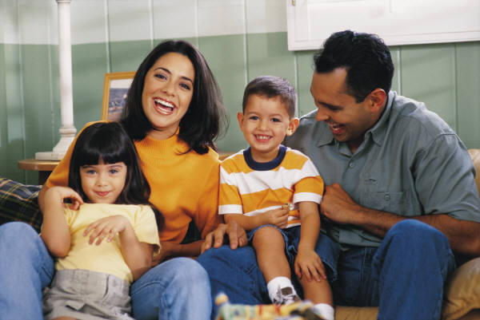

POJMENUJ OBRÁZKY
hodiny
lodička
rodina
hadice

Slide 4
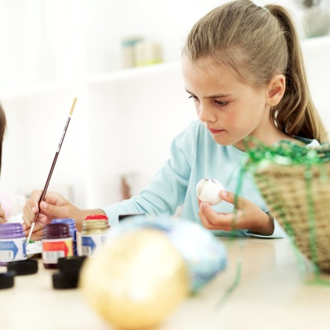
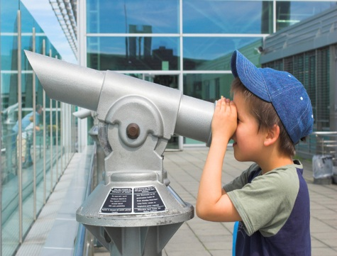
POJMENUJ OBRÁZKY
dívka
vidí
vodí
dílna

Slide 5
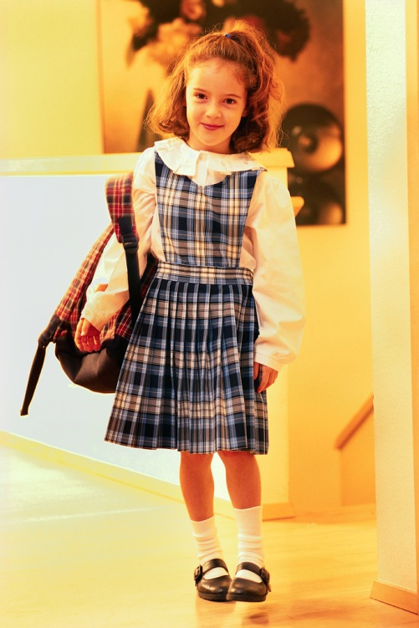
POJMENUJ OBRÁZKY
kosti
botičky
štika
šatičky

Slide 6


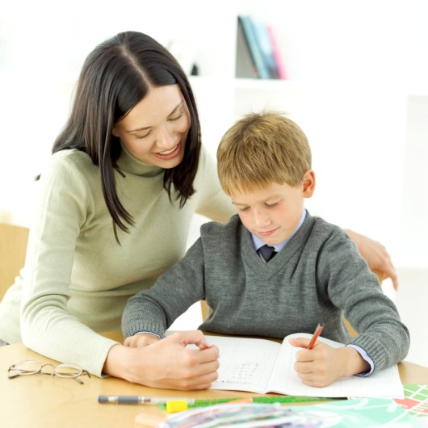
POJMENUJ OBRÁZKY
puntík
deštík
deštník
Otík

Slide 7

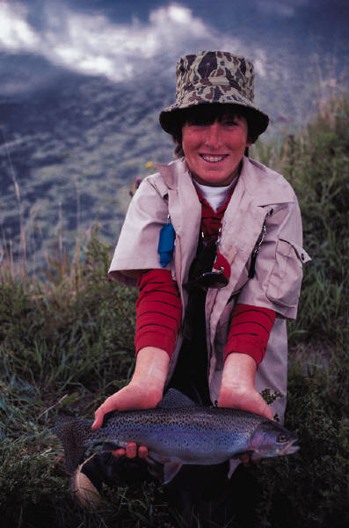
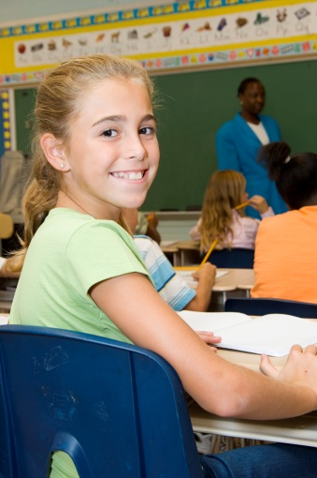
POJMENUJ OBRÁZKY
nikam
tkanička
Veronika
Otík

Slide 8
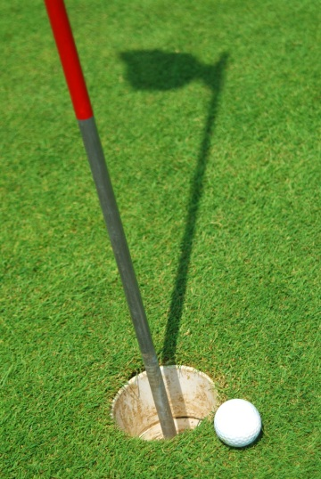
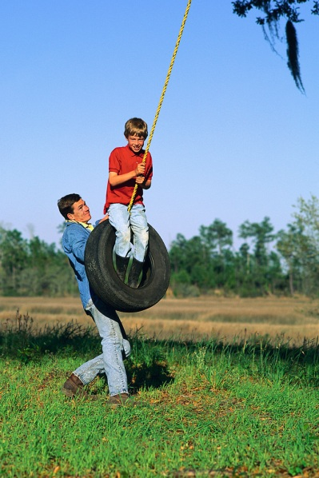
POJMENUJ OBRÁZKY
knížka
trávník
sluníčko
Jeník

Slide 9
Použité zdroje
http://microsoft.com

